Slide 1

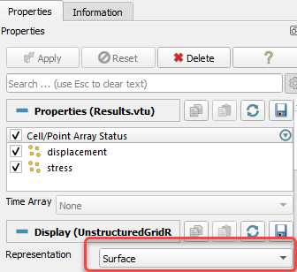
Open «Results.vtu» in ParaView
- File / Open …
Select the file «Results.vtu»
- Press green «Apply»
- Select Surface with edges:

Slide 2
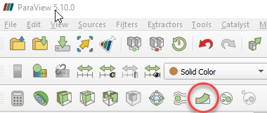
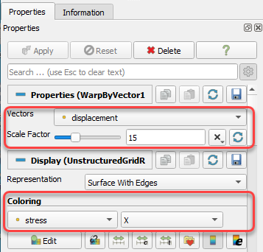
Open «Results.vtu» in ParaView
- Select «Warp by vector»
remember «Apply»
reselect «Surface with Edges»
set «Scale Factor» to 15.0-ish
Select «Coloring» to «stress»
  X is sigma_xx
  Y is sigma_yy
  Z is tau_xy

